Slide 1

Analisis Korelasi Kanonik
Multivariate Analysis
DR Azka ubaidillah

Slide 2
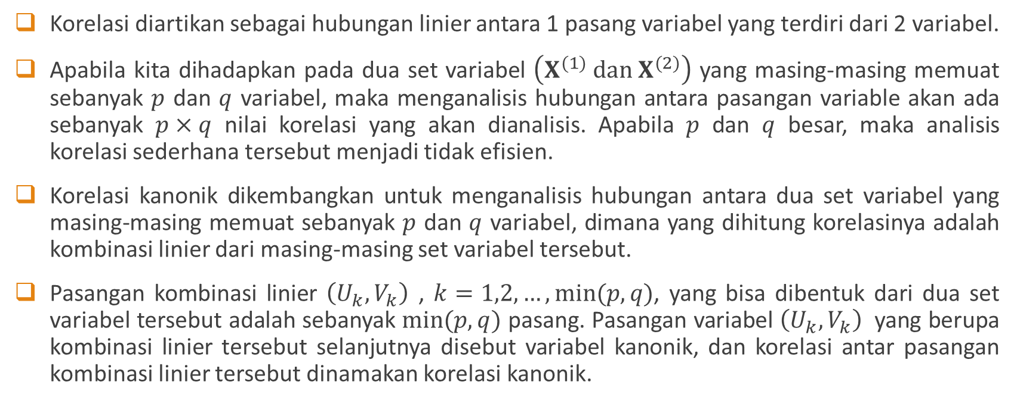
Pendahuluan
Korelasi diartikan sebagai hubungan linier antara 1 pasang variabel yang terdiri dari 2 variabel.
Apabila kita dihadapkan pada dua set variabel $\left(X^{(1)} dan X^{(2)}\right)$ yang masing-masing memuat sebanyak $p$ dan $q$ variabel, maka menganalisis hubungan antara pasangan variable akan ada sebanyak $p×q$ nilai korelasi yang akan dianalisis. Apabila $p$ dan $q$ besar, maka analisis korelasi sederhana tersebut menjadi tidak efisien.
Korelasi kanonik dikembangkan untuk menganalisis hubungan antara dua set variabel yang masing-masing memuat sebanyak $p$ dan $q$ variabel, dimana yang dihitung korelasinya adalah kombinasi linier dari masing-masing set variabel tersebut.
Pasangan kombinasi linier $\left(U_{k},V_{k}\right)$ , $k=1,2,…, min⁡(p,q)$, yang bisa dibentuk dari dua set variabel tersebut adalah sebanyak $min⁡(p,q)$ pasang. Pasangan variabel $\left(U_{k},V_{k}\right)$ yang berupa kombinasi linier tersebut selanjutnya disebut variabel kanonik, dan korelasi antar pasangan kombinasi linier tersebut dinamakan korelasi kanonik.

Slide 3
Tujuan Analisis Korelasi Kanonik
Mengetahui dan mengukur hubungan antara suatu set variabel bebas dan satu set variabel lainnya.
Menyederhanakan hubungan antara dua set variabel menjadi pasangan-pasangan variabel kanonik.
Untuk tujuan analisis statistika lainnya, misalnya analisis diskriminan.

Slide 4
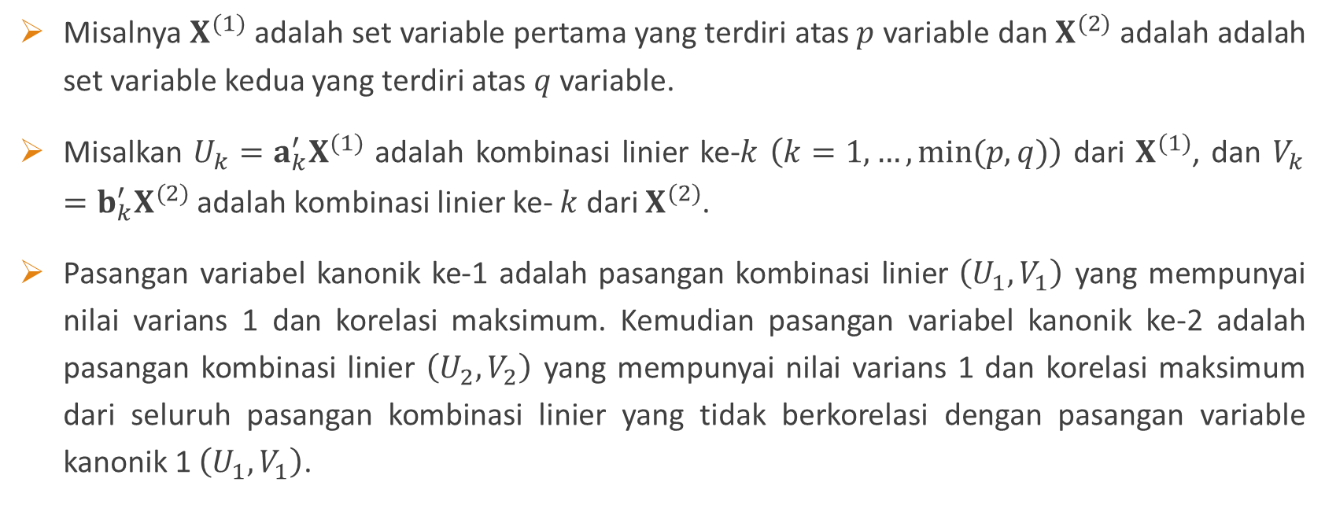
Prosedur pembentukan variabel Kanonik
Misalnya $X^{(1)}$ adalah set variable pertama yang terdiri atas $p$ variable dan $X^{(2)}$ adalah adalah set variable kedua yang terdiri atas $q$ variable.
Misalkan $U_{k}=a_{k}^{′}X^{(1)}$ adalah kombinasi linier ke-$k$ $\left(k=1,…, min⁡(p,q)\right)$ dari $X^{(1)}$, dan $V_{k}=b_{k}^{′}X^{(2)}$ adalah kombinasi linier ke- $k$ dari $X^{(2)}$.
Pasangan variabel kanonik ke-1 adalah pasangan kombinasi linier $\left(U_{1},V_{1}\right)$ yang mempunyai nilai varians 1 dan korelasi maksimum. Kemudian pasangan variabel kanonik ke-2 adalah pasangan kombinasi linier $\left(U_{2},V_{2}\right)$ yang mempunyai nilai varians 1 dan korelasi maksimum dari seluruh pasangan kombinasi linier yang tidak berkorelasi dengan pasangan variable kanonik 1 $\left(U_{1},V_{1}\right)$.

Slide 5
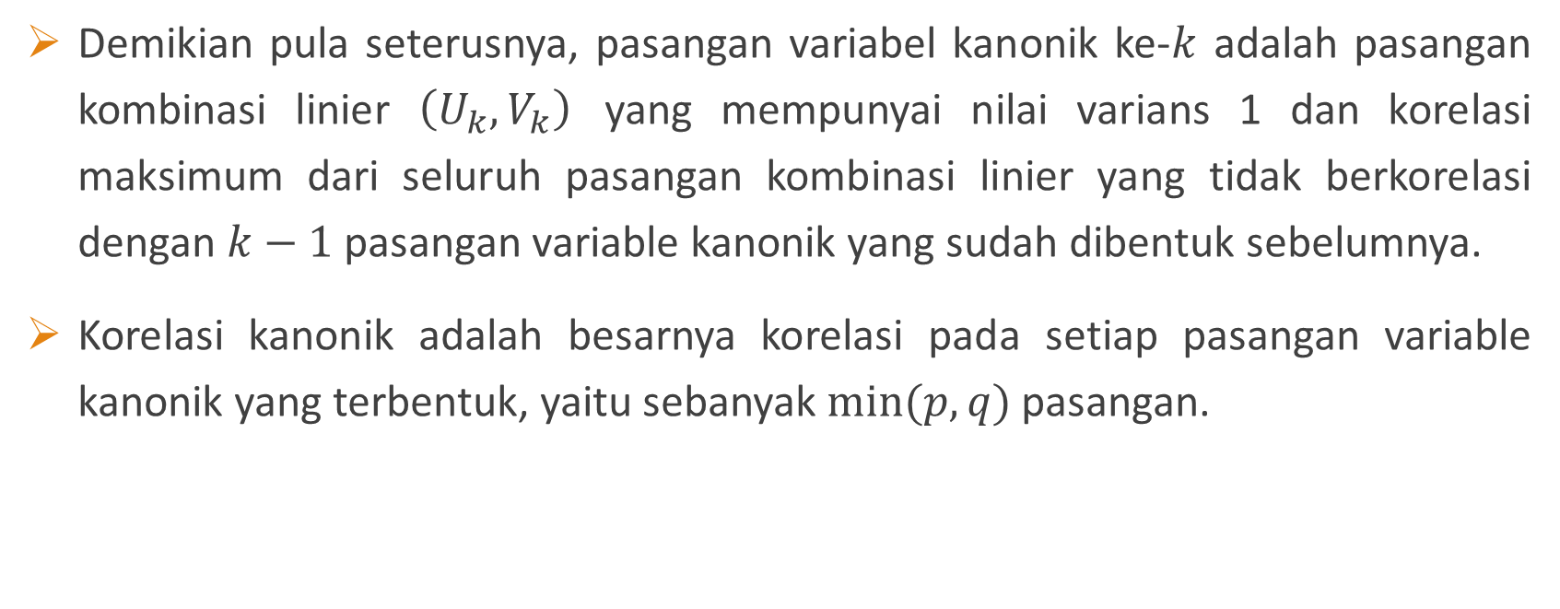
Prosedur pembentukan variabel Kanonik
Demikian pula seterusnya, pasangan variabel kanonik ke-$k$ adalah pasangan kombinasi linier $\left(U_{k},V_{k}\right)$ yang mempunyai nilai varians 1 dan korelasi maksimum dari seluruh pasangan kombinasi linier yang tidak berkorelasi dengan $k−1$ pasangan variable kanonik yang sudah dibentuk sebelumnya.
Korelasi kanonik adalah besarnya korelasi pada setiap pasangan variable kanonik yang terbentuk, yaitu sebanyak $min⁡(p,q)$ pasangan.

Slide 6

Contoh Penggunaan Analisis Korelasi Kanonik:
$X^{(1)}=\left[\begin{matrix}X_{1}^{(1)} \\ X_{2}^{(1)} \\ X_{3}^{(1)}\end{matrix}\right]=\left[\begin{matrix}PDRB \\ Inflasi \\ Investasi\end{matrix}\right]$
$X^{(2)}=\left[\begin{matrix}X_{1}^{(2)} \\ \begin{matrix}X_{2}^{(2)} \\ X_{3}^{(2)} \\ X_{4}^{(2)}\end{matrix} \\ X_{5}^{(2)}\end{matrix}\right]=\left[\begin{matrix}Kemiskinan \\ \begin{matrix}Pengangguran \\ Angka Buta Huruf \\ Angka Harapan Hidup\end{matrix} \\ Fertility Rate\end{matrix}\right]$
Set variable ekonomi
Set variable Sosial

Slide 7
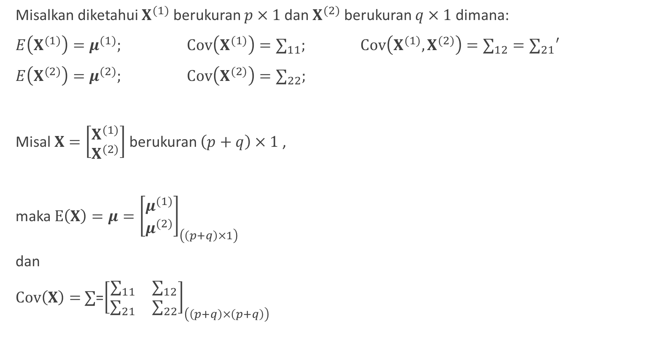
Misalkan diketahui $X^{(1)}$ berukuran $p×1$dan $X^{(2)}$ berukuran $q×1$ dimana:
$E\left(X^{(1)}\right)=μ^{(1)};$ $Cov\left(X^{(1)}\right)=∑_{11};$ $Cov\left(X^{(1)},X^{(2)}\right)=∑_{12}=∑_{21}′$
$E\left(X^{(2)}\right)=μ^{(2)};$ $Cov\left(X^{(2)}\right)=∑_{22};$
Misal $X=\left[\begin{matrix}X^{(1)} \\ X^{(2)}\end{matrix}\right]$ berukuran $\left(p+q\right)×1$ ,
maka $E\left(X\right)=μ={\left[\begin{matrix}μ^{(1)} \\ μ^{(2)}\end{matrix}\right]}_{\left(\left(p+q\right)×1\right)}$
dan
$Cov\left(X\right)=$ $∑$=${\left[\begin{matrix}∑_{11} & ∑_{12} \\ ∑_{21} & ∑_{22}\end{matrix}\right]}_{\left(\left(p+q\right)×\left(p+q\right)\right)}$

Slide 8
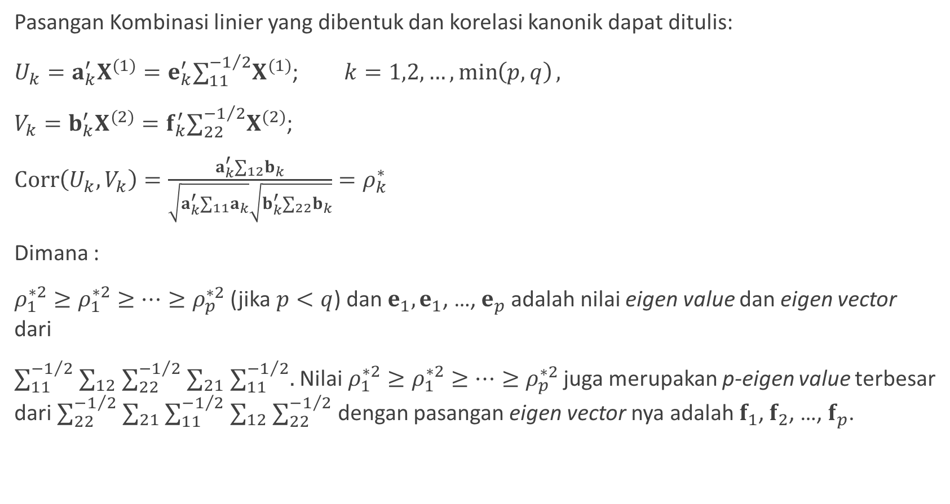
Pasangan Kombinasi linier yang dibentuk dan korelasi kanonik dapat ditulis:
$U_{k}=a_{k}^{′}X^{(1)}=e_{k}^{′}∑_{11}^{−1/2}X^{(1)}$; $k=1,2,…,\min\left(p,q\right),$
$V_{k}=b_{k}^{′}X^{(2)}=f_{k}^{′}∑_{22}^{−1/2}X^{(2)}$;
$Corr\left(U_{k},V_{k}\right)=\frac{a_{k}^{′}∑_{12}b_{k}}{\sqrt{a_{k}^{′}∑_{11}a_{k}}\sqrt{b_{k}^{′}∑_{22}b_{k}}}=ρ_{k}^{∗}$
Dimana :
$ρ_{1}^{∗2}≥ρ_{1}^{∗2}≥…≥ρ_{p}^{∗2}$ (jika $p<q$) dan $e_{1},e_{1}$, …, $e_{p}$adalah nilai eigen value dan eigen vector dari
$∑_{11}^{−1/2}$ $∑_{12}$ $∑_{22}^{−1/2}$ $∑_{21}$ $∑_{11}^{−1/2}.$Nilai$ρ_{1}^{∗2}≥ρ_{1}^{∗2}≥…≥ρ_{p}^{∗2}$ juga merupakan p-eigen value terbesar dari $∑_{22}^{−1/2}$ $∑_{21}$ $∑_{11}^{−1/2}$ $∑_{12}$ $∑_{22}^{−1/2}$ dengan pasangan eigen vector nya adalah $f_{1}$, $f_{2}$, …, $f_{p}$.

Slide 9

Variabel kanonik mempunyai kriteria:
$Var\left(U_{k}\right)=Var\left(V_{k}\right)=1$
$Cov\left(U_{k},V_{k}\right)=Corr\left(U_{k},V_{k}\right)=ρ_{k}^{∗}$
$Cov\left(U_{k},U_{l}\right)=Corr\left(U_{k},U_{l}\right)=0$ $k≠l$
$Cov\left(V_{k},V_{l}\right)=Corr\left(V_{k},V_{l}\right)=0$ $k≠l$
$Cov\left(U_{k},V_{l}\right)=Corr\left(U_{k},V_{l}\right)=0$ $k≠l$
$k,l=1,2, …,p.$

Slide 10
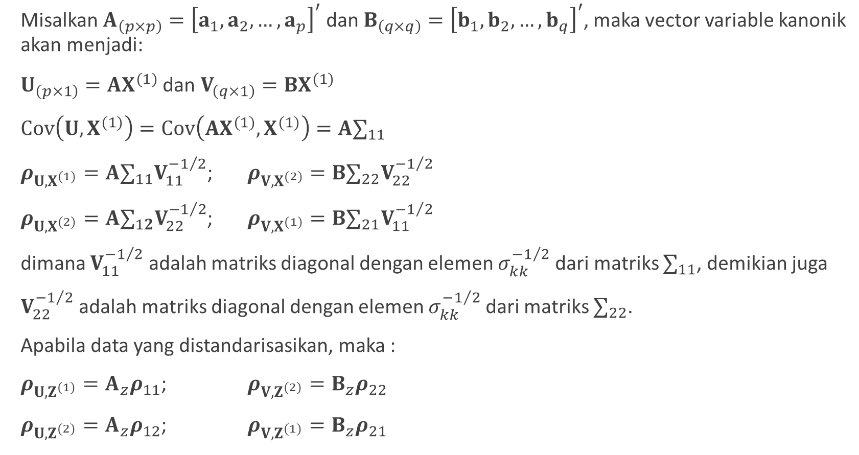
Misalkan $A_{\left(p×p\right)}={\left[a_{1},a_{2},…,a_{p}\right]}^{′}$ dan $B_{\left(q×q\right)}={\left[b_{1},b_{2},…,b_{q}\right]}^{′}$, maka vector variable kanonik akan menjadi:
$U_{\left(p×1\right)}=AX^{(1)}$ dan $V_{\left(q×1\right)}=BX^{(1)}$
$Cov\left(U,X^{(1)}\right)=Cov\left(AX^{(1)},X^{(1)}\right)=A∑_{11}$
$ρ_{U,X^{(1)}}=A∑_{11}V_{11}^{−1/2}$; $ρ_{V,X^{(2)}}=B∑_{22}V_{22}^{−1/2}$
$ρ_{U,X^{(2)}}=A∑_{12}V_{22}^{−1/2}$; $ρ_{V,X^{(1)}}=B∑_{21}V_{11}^{−1/2}$
dimana $V_{11}^{−1/2}$ adalah matriks diagonal dengan elemen $σ_{kk}^{−1/2}$dari matriks $∑_{11}$, demikian juga
$V_{22}^{−1/2}$ adalah matriks diagonal dengan elemen $σ_{kk}^{−1/2}$dari matriks $∑_{22}$.
Apabila data yang distandarisasikan, maka :
$ρ_{U,Z^{(1)}}=A_{z}ρ_{11}$; $ρ_{V,Z^{(2)}}=B_{z}ρ_{22}$
$ρ_{U,Z^{(2)}}=A_{z}ρ_{12}$; $ρ_{V,Z^{(1)}}=B_{z}ρ_{21}$

Slide 11
Contoh
Lihat di Johnson :
Example 10.1 s.d Example 10.8

